Slide 1
ホーエル『初等統計学』 第２章 標本データの記述
青山学院大学社会情報学部
「統計入門」第２・３回
寺尾 敦
青山学院大学社会情報学部
atsushi [at] si.aoyama.ac.jp
Twitter: @aterao

Slide 2
１．序説
統計的方法は，観測値の源泉から測定または計数の形でとられた観測データに関係がある（第１章，p.3）．
ある都市で医療費を調べたいときは，その都市のすべての住民の中から何人かを選んで，それぞれの支出した医療費をたずねる．
市議会で論争中の問題について世論を知りたいならば，その市のすべての有権者の中から何人か選んで，その問題に関する意見を求める．

Slide 3
観測値の源泉を母集団（population）と呼ぶ．
母集団は興味のある対象の全体であり，結論を一般化したい範囲である．
「日本の大学生は・・・」という主張をしたいのなら，母集団は日本の大学生全体．
母集団から抽出された観測対象（例：人）の集まり，あるいは観測値の集まりを，標本（sample）と呼ぶ．

Slide 4
本章の目的は母集団からとった標本の特性（properties）を調べることである．
求める特性は標本をどのようにとったかに大いに依存するから，まず標本の取り出し方（標本抽出の方法）について合意しておく必要がある．

Slide 5
例：アルバイトをしている学生の割合を推定したい．
母集団はその大学の全学生
学生会館のフロントで最初に会った100人の学生にたずねるのはどうか？
こうした標本は特定のタイプの学生に偏っているかもしれない．
学生の登録カードからランダムに100人を選んだ方が，よい推定値が得られるだろう．

Slide 6
母集団に関する妥当な結論を標本から引き出せるようにするためには，無作為抽出（random sampling）と呼ばれる標本抽出の方法がよい．
個体の母集団からただひとつの個体を選ぶとき，母集団を構成するどの個体も選ばれる確率が同じとなるならば，その標本抽出は無作為（random）であると呼ばれる．

Slide 7
無作為抽出とは，標本が r 個の個体を含むとき，母集団の個体のどの r 個の組合せも標本に選ばれる確率が同じであるような抽出法である．（テキスト第６章，p.122）
等確率でない場合も含め，「母集団を構成する各個体が標本に含まれる確率を計算できる抽出法」と定義することも可能．
参考：土屋隆裕 (2018) 無作為抽出法と有意抽出法 社会と調査, 20, 102.

Slide 8
さまざまな無作為抽出の方法が工夫されている．
母集団を構成するすべての個体に連番が振られていれば，最初の個体を無作為に選んだあと，等間隔に抽出を行うという方法がある．これは系統抽出法（systematic sampling）と呼ばれる．
例：ある学生全体から標本を選ぶ場合，登録名簿のファイルの中から10番目ごとに選ぶ．

Slide 9
無作為標本はもとの母集団の縮図を与える．
標本での割合（たとえば，アルバイトをしている学生の割合）は，標本に選ばれた個体数（標本の大きさ）が大きくなるにつれ，母集団での真の割合に近づく．これを大数の法則（law of large numbers）と呼ぶ．
テキストでは実験を続けて標本の大きさを次第に大きくしている．この場合の大数の法則は「強」法則と呼ばれる．統計入門では「弱」法則を扱う．

Slide 10
例：母集団の年齢分布を推定する．母集団では，30歳未満，30歳以上50歳未満，50歳以上の割合が，それぞれ $\frac{3}{6},\frac{2}{6},\frac{1}{6}$ であるとする．
この母集団からの無作為抽出のシミュレーションとして，エースが３枚，２が２枚，３が１枚の，合計６枚のトランプ札をよくシャッフルし，１枚を取り出すことを繰り返す．

Slide 11
札を取り出すことを700回繰り返し，100回ごとに標本割合を計算する．
R でシミュレーションを行う．
population <- c(1, 1, 1, 2, 2, 3) # 母集団
N <- 700 # 最終的な標本の大きさ
every <- 100 # 標本割合を計算する区切り
# N回の実験データ
edata <- sample(population, size = N, replace = TRUE)

Slide 12
# 区切りに到達するごとに標本割合を計算する
k <- N / every
r1 <- numeric(k) # エースの割合を保存する変数
r2 <- numeric(k) # 2の割合
r3 <- numeric(k) # 3の割合
for (i in 1:k) {
t1 <- sum(edata[1:(every * i)] == 1) # エースの回数
t2 <- sum(edata[1:(every * i)] == 2) # 2の回数
t3 <- sum(edata[1:(every * i)] == 3) # 3の回数
r1[i] <- t1 / (every * i) * 100
r2[i] <- t2 / (every * i) * 100
r3[i] <- t3 / (every * i) * 100
}

Slide 13
# 折れ線グラフの描画
x <- seq(from = every, to = N, by = every)
plot(x, r1,
type = "l", lty = 1,
xlim = c(0,N), ylim = c(0, 100),
xaxt = "n", yaxt = "n", ann = F
)
par(new = TRUE) # 同じ座標軸内に描画
plot(x, r2,
type = "l", lty = 2,
xlim = c(0,N), ylim = c(0, 100),
xaxt = "n", yaxt = "n", ann = F
)

Slide 14
par(new = TRUE) # 同じ座標軸内に描画
plot(x, r3,
type = "l", lty = 3,
xlim = c(0,N), ylim = c(0, 100),
xlab = "標本の大きさ", ylab = "標本割合（%）", xaxt = "n",
)
axis(side = 1, at = x) # 横軸目盛りの描画
abline(h = c(3/6 * 100, 2/6 * 100, 1/6 * 100))
legend("topleft", lty = c(1, 2, 3), legend = c("エース", "2", "3"))
Mac では， plot 関数を実行する前に， par(family = “HiraKakuProN-W3”) とする．日本語表示のため．

Slide 15
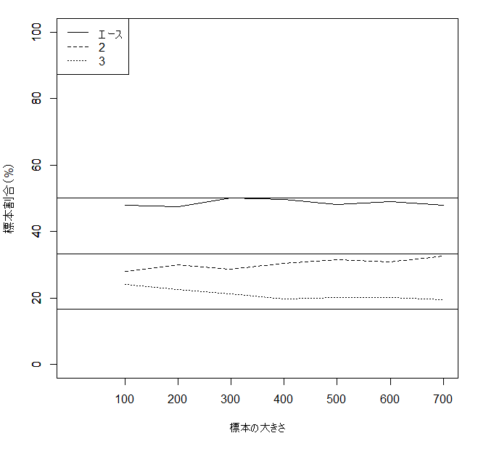
図１ 無作為抽出の結果

Slide 16
母集団や標本を調べるとき，われわれの関心は，母集団の構成要素についての，特定の属性（attribute, property）にある．
ある大学の学生の母集団における体重
隕石の母集団における鉄の含有量
問題の属性は，選ばれた個体（＝標本）に対して測定または計数される．
測定または計数される属性を変数 X で表す．

Slide 17
連続型変数と離散型変数
連続型変数（continuous variable）：潜在的に，ある範囲の実数すべてをとりうる．
例：長さ，重さ，温度，時間
測定限界のため，整数値しか現れないこともある（例：学力テストの得点）．
離散型変数（discrete variable）：整数値のみをとる．
例：１日あたりの自動車事故の数，各世帯における子どもの数

Slide 18
量的変数と質的変数
測定対象を，それらが持つ特性（たとえば，性別）の種類（質）によって分類するとき，その特性（たとえば，性別）を質的変数（qualitative variable）と呼ぶ．
対象をカテゴリに分類する．カテゴリには数値を割り当てることもある（たとえば，男が0，女が1）．
測定対象が持つ特性の大きさ（量）を測定した数値を量的変数（quantitative variable）と呼ぶ．

Slide 19
質的変数は離散的なので，概念的に離散変数と似ているところがある．
質的変数の「値」は質的なカテゴリである．
離散変数は，特定の測定対象に対して，ひとつの整数値（たとえば，子どもの数）が与えられる．
離散変数と連続変数という分類は，基本的に量的変数についてなされる．
質的変数と離散変数，および，量的変数と連続変数を，同じ意味で用いていることも多い．

Slide 20
２．データの分類
推測統計を行う前に，データをよく見ることが重要．
不適切な測定の発見（例：満点続出のテストは，学生間の能力の違いをとらえていない）
異常値や入力ミスの発見
推測統計が要求している前提条件の，直観的なチェック（これは，この授業でいずれ学ぶ）

Slide 21
データは度数分布表に（frequency table）整理するとよい．
連続型のデータに対しては，階級を設定して，測定値を分類する．階級（class）：測定値の存在する実数範囲を，連続するいくつかの範囲に分割したもの．（表2参照）
質的変数あるいは離散型変数では，変数がとりうる値それぞれについて，その値をとった測定対象の数をカウントする．（図４参照）

Slide 22
表２ 体重の分布
階級 | 度数
109.5 – 119.5 | 1
119.5 – 129.5 | 4
129.5 – 139.5 | 17
139.5 – 149.5 | 28
149.5 – 159.5 | 25
159.5 – 169.5 | 18
169.5 – 179.5 | 13
179.5 – 189.5 | 6
189.5 – 199.5 | 5
199.5 – 209.5 | 2
209.5 – 219.5 | 1
体重の単位はポンド（pound）

Slide 23
階級境界値（class boundaries）は測定値の最小桁よりひとつ下の桁にとるとよい．
ちょうど境界値をとった測定値をどちらの階級でカウントすればよいかのあいまいさがない．
「真の境界」で階級を構成できる．
119 |  | 120 |  |  |  | 129 |  | 130

Slide 24
階級値（class mark）：階級の中央の値．データを分類した後では，特定の階級に属する測定値を，この階級値におきかえることがある．たとえば，身長のデータを度数分布表に整理したとき，160cm以上170cm未満という階級に属する人の身長は，すべて165cmであるとみなす．（図３，図５参照）

Slide 25
実習課題１
エクセルのピボットテーブルを利用して度数分布表を作成する．
データ：第２章例題２（example2_2.xlsx）
解説スライド：frequency365.pptx
解説動画：エクセルのピボットテーブルを利用した度数分布表の作成方法
実習課題２を行った後，エクセルファイルを CoursePower から提出する．

Slide 26
３．グラフによる表示
ヒストグラム（histogram）：測定値の分布を視覚的に表現して，分布の特徴を把握する
連続型変数に関して構成する．柱を隙間なく並べる．（図2，図3，図５）
離散型変数の場合には，柱の間隔をあけた棒グラフを作成する． 図４は，本来は棒グラフで書くべき．
テキストでは「ヒストグラムは離散型変数に対しても使うことがある」と述べている（p.14）．

Slide 27
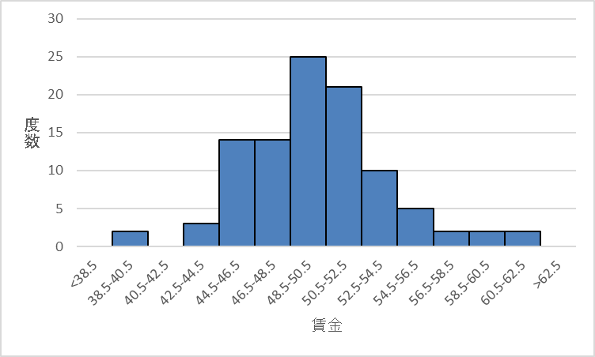

Slide 28
ヒストグラム観察のポイント
分布の概形は一つの山のある形（単峰型）だとうか？ あるいは，別の形だろうか？
左右対称だろうか？
他と極端に異なる値（はずれ値）はないだろうか？
平均（変動の中心）はどこだろうか？
平均からの変動（分布の横幅）はどれぐらいだろうか？

Slide 29
左すその長い分布を「左にひずんでいる（be left-skewed; be skewed to the left）」と言う．
右すその長い分布を「右にひずんでいる」と言う．
この表現は直観と逆かもしれない．テキストの図４および図５は，右に歪んでいる．

Slide 30
階級幅の違いによる「見え」の違い
右のヒストグラムの方が
度数の違いが強調されている

Slide 31
階級の数および階級幅の決定
適切な階級の数および階級の幅を決める，「正しい」方法はない．
階級の数は10個から20個ぐらい
最小測定単位から 1/2 単位ずらして境界を設定することがしばしばなされる（図２，図３参照）．
試行錯誤しながら，分布の特徴がうまくとらえられるように描く．

Slide 32
実習課題２
実習課題１の続きとして，ヒストグラムを作成する．
解説スライド：frequency365.pptx
解説動画：エクセルのピボットテーブルを利用したヒストグラムの作成方法
度数分布表（実習課題１）とヒストグラム（実習課題２）を含んだエクセルファイルを CoursePower から提出する．

Slide 33
４．算術的記述
ヒストグラムは測定値の分布に関してかなりの情報を与えるが，分布に関するより正確な情報は分布の算術的記述によって得られる．
寮生と，寮生以外という２グループで，体重の分布の比較をしたいとき，ヒストグラムでの定性的な比較だけでなく，体重の平均および変動を表す数値での定量的な比較を行いたい．
これら数値を記述統計量（descriptive statistic）あるいは要約統計量（summary statistic）と呼ぶ．

Slide 34
「中心の位置」と「広がり（変動）」を示す
代表値（average）＝位置（location）の測度
平均値（mean）
中央値（median）
最頻値（mode）
散布度（dispersion）＝変動（variation）の測度
分散（variance），標準偏差（standard deviation）
範囲（range）
四分位範囲（interquartile range）

Slide 35
4.1 平均
変数 X について，母集団から大きさ n の標本を得る．$X_{1},X_{2},⋯,X_{n}$
平均（mean）：すべての測定値を加算した値を，測定値の数で割る．記号 $\overline{X}$ で表す．
$$\overline{X}=\frac{1}{n}\sum_{i=1}^{n}{X_{i}}=\frac{1}{n}\left(X_{1}+X_{2}+⋯+X_{n}\right)$$

Slide 36
シグマを用いた計算で混乱したら，要素を具体的に書き並べてみること！ただの足し算なので，たいしたことはない．
第４章で学習する確率変数という概念を用いると，確率変数は大文字で $X_{1},X_{2},⋯,X_{n}$ と書き，実際に得られたデータは小文字で$x_{1},x_{2},⋯,x_{n}$ と書くことが多いが，ここでは違いを気にしないでおく．

Slide 37
平均はヒストグラムの重心
ここにナイフの刃を下からあてると，ちょうど釣り合う．
平均50.0

Slide 38
データが度数分布表に整理されており，元のデータが利用できない場合がある．度数分布表から平均値を計算するときには，各階級に属する測定値はすべて，その階級の階級値をとっているものと考える．
補助教材（動画）：度数分布表からの平均値・分散・標準偏差の計算（エクセル使用）

Slide 39
階級が k 個あり，その階級値を $x_{1},x_{2},⋯,x_{k}$とする．それぞれの階級に属する測定値の数を $f_{1},f_{2},⋯,f_{k}$ とする．この度数分布表から計算される平均値 $\overline{x}$ は，
n としないよう注意
$$\overline{x}=\frac{1}{n}\sum_{i=1}^{k}{x_{i}f_{i}}=\frac{x_{1}f_{1}+x_{2}f_{2}+⋯+x_{k}f_{k}}{n}$$

Slide 40
4.2 標準偏差
平均値を中心として，測定値がその周りにどの程度変動しているかを数値で表したい．
この目的にかなう記述統計量が，分散，および，標準偏差である．

Slide 41
分散
平均値とペアで用いる．
平均からの偏差平方和（sum of square deviation）を，測定値の数（n）あるいは測定値の数から１を引いた数（n - 1）で割る．
$$s^{2}=\frac{1}{n}\sum_{i=1}^{n}{{\left(X_{i}−\overline{X}\right)}^{2}}=\frac{1}{n}\left\{{\left(X_{1}−\overline{X}\right)}^{2}+{\left(X_{2}−\overline{X}\right)}^{2}+⋯+{\left(X_{n}−\overline{X}\right)}^{2}\right\}$$

Slide 42
偏差平方和を測定値の数（n）で割った分散は，「偏差の２乗（平方）の平均」である．
$$\frac{1}{n}\sum_{i=1}^{n}{{\left(X_{i}−\overline{X}\right)}^{2}}$$
平方
平均
偏差
和
式は言葉で読むとよい．次のスライドも参照．

Slide 43
分散は，平均値のまわりでの，測定値のちらばりを表す．
直感的には，ヒストグラムの横幅
例１：データ {4, 5, 6}
例２：データ {0, 5, 10}
$$\frac{1}{3}\left\{{\left(4−5\right)}^{2}+{\left(5−5\right)}^{2}+{\left(6−5\right)}^{2}\right\}=\frac{2}{3}$$
$$\frac{1}{3}\left\{{\left(0−5\right)}^{2}+{\left(5−5\right)}^{2}+{\left(10−5\right)}^{2}\right\}=\frac{50}{3}$$

Slide 44
度数分布表に整理され，もとの測定値がわからないデータでは，以下の式を用いて分散（の近似値）を計算することができる．
$$s^{2}=\frac{1}{n}\sum_{i=1}^{k}{{\left(x_{i}−\overline{x}\right)}^{2}f_{i}}$$
$$s^{2}=\frac{1}{n−1}\sum_{i=1}^{k}{{\left(x_{i}−\overline{x}\right)}^{2}f_{i}}$$

Slide 45
偏差平方和を測定値の数（n）で割った分散は，次のように式変形できる．
$$\frac{1}{n}\sum_{i=1}^{n}{{\left(X_{i}−\overline{X}\right)}^{2}}=\frac{1}{n}\sum_{i=1}^{n}{X_{i}^{2}}−{\overline{X}}^{2}$$
「分散は，２乗の平均－平均の２乗」のように，式は言葉で読むとよい．

Slide 46
$$\frac{1}{n}\sum_{i=1}^{n}{{\left(X_{i}−\overline{X}\right)}^{2}}=\frac{1}{n}\sum_{i=1}^{n}{\left(X_{i}^{2}−2\overline{X}X_{i}+{\overline{X}}^{2}\right)}=\frac{1}{n}\left(\sum_{i=1}^{n}{X_{i}^{2}}−2\overline{X}\sum_{i=1}^{n}{X_{i}}+\sum_{i=1}^{n}{{\overline{X}}^{2}}\right)=\frac{1}{n}\left(\sum_{i=1}^{n}{X_{i}^{2}}−2n{\overline{X}}^{2}+n{\overline{X}}^{2}\right)=\frac{1}{n}\left(\sum_{i=1}^{n}{X_{i}^{2}}−n{\overline{X}}^{2}\right)=\frac{1}{n}\sum_{i=1}^{n}{X_{i}^{2}}−{\overline{X}}^{2}$$

Slide 47
偏差平方和を測定値の数から１を引いた数（$n−1$）で割った分散は，次のように式変形できる．（第２章７節参照）
偏差平方和に戻して．
$$\frac{1}{n−1}\sum_{i=1}^{n}{{\left(X_{i}−\overline{X}\right)}^{2}}=\left(\frac{1}{n}\sum_{i=1}^{n}{X_{i}^{2}}−{\overline{X}}^{2}\right)×\frac{n}{n−1}=\frac{\sum_{i=1}^{n}{X_{i}^{2}}−\frac{1}{n}{\left(\sum_{i=1}^{n}{X_{i}}\right)}^{2}}{n−1}$$
$n−1$で
割りなおす

Slide 48
なぜ平方（２乗）和なのか？
平均からの偏差（deviation）を単純に加算すると，ゼロになってしまう．（章末問題17）
偏差の絶対値をとって加算平均をしてもよいが，絶対値は扱いにくいことがある．
$$\sum_{i=1}^{n}{\left(X_{i}−\overline{X}\right)}=0$$
$$\frac{1}{n}\sum_{i=1}^{n}{\left|X_{i}−\overline{X}\right|}$$
平均偏差（mean deviation）

Slide 49
なぜ $n−1$ で割るのか？
測定値の数（n）で割るのは，「偏差平方の平均」なのでわかりやすい．
各測定値が，平均の周りに，「平均して」どれくらい広がっているかを表す
しかし，母集団の分散を推定するという立場では，$n−1$ で割る方が望ましい性質を持つ（テキスト第６章３節「不偏推定値」）．
テキストでは「標本分散」（sample variance）と呼んでいるが，これは n で割った方を指すこともある．誤解の心配がない表現は「不偏分散」（unbiased variance）
Notes:
もちろん，不偏性を重視するなら不偏推定量を使うということである．頻度主義での検定統計量の標本布理論において不偏推定量が必要とされているにすぎない（2016教育心理学会総会自主シンポで豊田先生による）．

Slide 50
クイズ（30秒で回答）

Slide 51
標準偏差
標準偏差（standard deviation）：分散の，正の平方根
標準偏差の単位はもとの測定値の単位と同じ．
「平均175センチ」という表現はOK
「分散25センチ」はだめ
「標準偏差5センチ」はOK
$$s=\sqrt{\frac{1}{n}\sum_{i=1}^{n}{{\left(X_{i}−\overline{X}\right)}^{2}}}$$
$$s=\sqrt{\frac{1}{n−1}\sum_{i=1}^{n}{{\left(X_{i}−\overline{X}\right)}^{2}}}$$
参考資料：ばらつきをはかるモノサシ
（安本・本多『因子分析法』培風館）

Slide 52
4.3 標準偏差の意味
正規分布（第５章）をしている母集団からの，大きな標本では，
「平均±１標準偏差」の範囲に全測定値のおよそ68%（偏差値40～60）
「平均±2標準偏差」の範囲に全測定値のおよそ95%（偏差値30～70）
おおよそすべての測定値が含まれる範囲の，$\frac{1}{4}$ の大きさが，ほぼ標準偏差となる．

Slide 53
なぜ散布度を考えるのか？
分布の中心だけでなく，そのまわりにどれぐらいの変動があるのかを考慮しなければならないことが多い．
リスクの評価（「平均で１万円もうかる」だけでは困る．変動の大きさを知りたい）
テスト得点の比較（平均が50点の２つのテスト．70点の価値は分布の広がりによる）
人はしばしば変動を無視してしまう（例：血液型性格診断）

Slide 54
血液型別の性格特性
何らかの性格特性の程度
平均値（仮想）の位置を図示
AB
A
O
B

Slide 55
血液型別の性格特性
平均値の位置に加え，
個人差を図示
何らかの性格特性の程度
AB
A
O
B
血液型による差よりも，個人差がずっと大きいと，
性格診断には役立たない．
Notes:
参考資料：血液型性格診断の登場（朝日新聞2017年4月26日）
参考：菊池誠（2006）疑似科学の現在 科学，76，902-908．

Slide 56
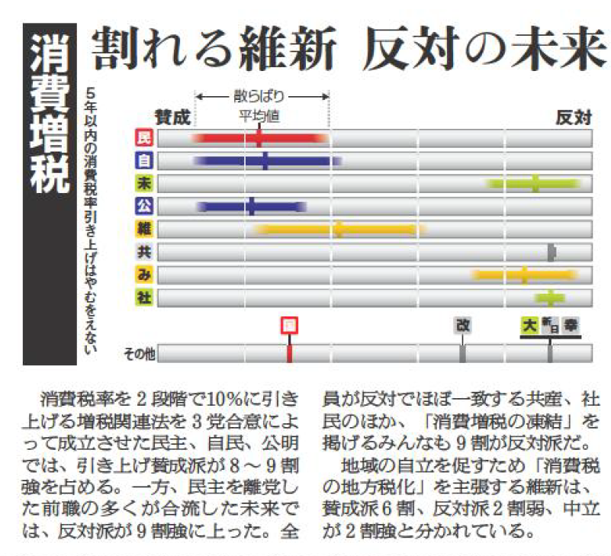
朝日新聞2012年12月5日 「温度差 各党も党内も」

Slide 57
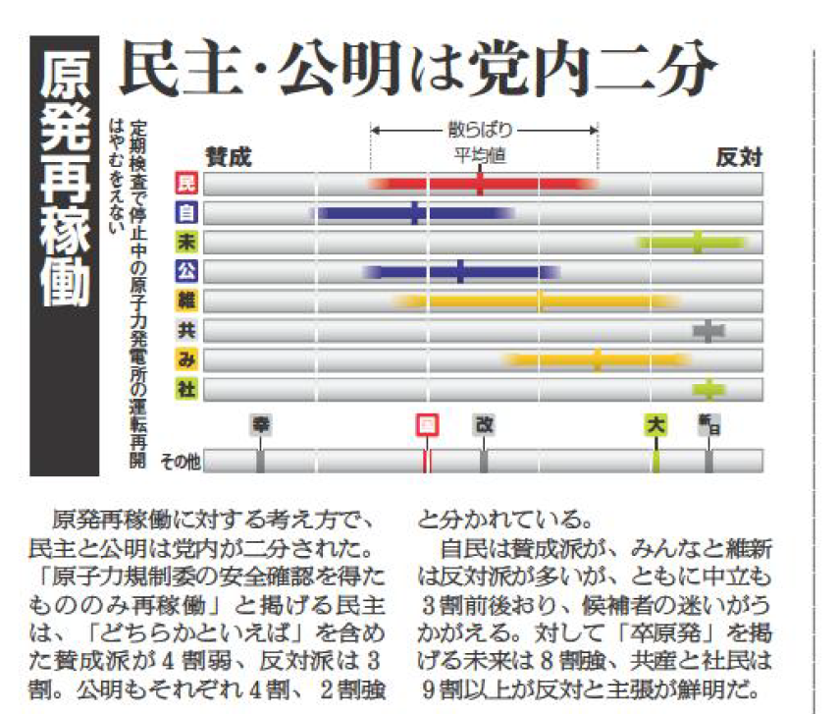
朝日新聞2012年12月5日 「温度差 各党も党内も」

Slide 58
５．その他の記述的測度
最頻値（mode）：最大の度数を持つ測定値
3, 3, 4, 4, 4, 5, 5, 6, 6, 7, 8, 9, 9 というデータでは，最頻値は 4 である．
データをヒストグラムに分類した後では，所属する測定値の最も多い階級の階級値
柱の高さが最も高い階級
度数を最頻値としてしまう誤りに注意

Slide 59
最頻値49.5

Slide 60
中央値（median）：測定値を大きさの順に並べたとき，中央に位置する値
測定値の数が偶数のときには，中央をはさむ２つの値の中点
データをヒストグラムに分類した後では，ヒストグラムの全面積を左右に２分割する点（例題１，例題２）

Slide 61
分布にひずみがある時には，中央値は，代表値として平均値よりも望ましい（テキスト p.25）．
たとえば，大部分の人の賃金がかなり低く，非常に高い賃金の人が少数だけいる場合．ほとんどの人は平均以下になる．
賃金の中央値を用いれば，全雇用者の半数は少なくともそれ以上の賃金を受け，残り半数はそれ以下である．平均値は必ずしもこうならない．

Slide 62
平均値：５
中央値：５

Slide 63
平均値：６
中央値：５
つりあいの位置は変わる
並べて真ん中は変わらない

Slide 64
データが度数分布表に整理されており，元のデータが利用できない場合がある．度数分布表から中央値を計算する方法はいくつかある．
簡単な方法：元のデータでの中央値が所属する階級の階級値を中央値とする．
一般的な方法：ヒストグラムを２分割する位置を横軸上で求め，中央値とする．累積度数分布のグラフを描き，比例関係を用いて計算すると，同じ結果が得られる（次のスライド参照）．

Slide 65
400台の自動車の速度（km/h）の度数分布
階級 | 27.5 -- 32.5 | 32.5 -- 37.5 | 37.5 -- 42.5 | 42.5 -- 47.5 | 47.5 -- 52.5 | 52.5 -- 57.5 | 57.5 -- 62.5 | 62.5 -- 67.5
度数 | 3 | 12 | 37 | 61 | 89 | 130 | 58 | 10
累積度数 | 3 | 15 | 52 | 113 | 202 | 332 | 390 | 400
202
200
113
47.5
中央値
(Me)
52.5
Notes:
村上・安田『統計学演習』（培風館）第１章例題７のデータ

Slide 66
実習課題
左右対称でない歪んだ分布では，平均値，中央値，最頻値は一般に異なる．
よく知られた例として，家計調査での貯蓄の分布がある（次のスライド）．
この分布を示すヒストグラムを使って，平均値，中央値，最頻値の違いを説明するスライドを作成する．
説明活動は理解を促進する．

Slide 67
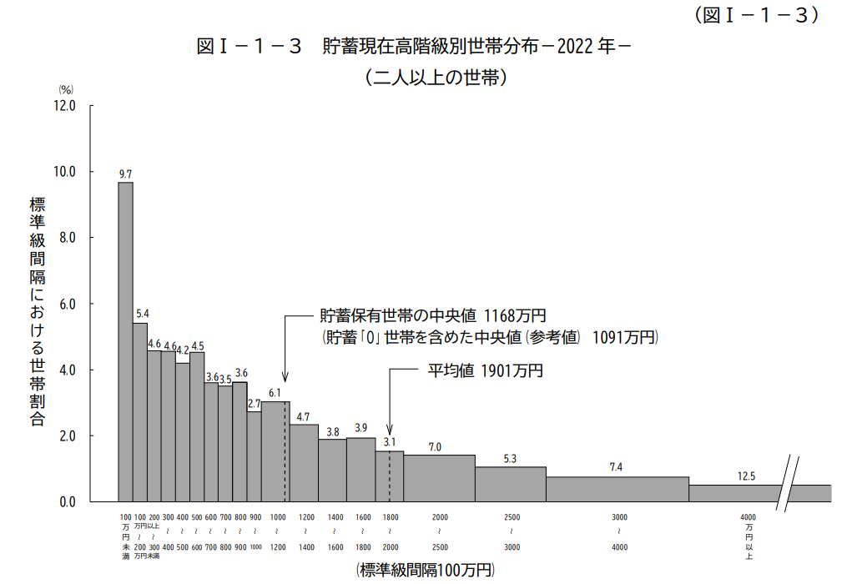
最頻値 50 万円
総務省統計局
家計調査報告（貯蓄・負債編）－2022年（令和４年）平均結果－（二人以上の世帯）
https://www.stat.go.jp/data/sav/sokuhou/nen/index.html

Slide 68
課題の実施方法
Course Power から「３つの代表値の違い.pptx」というファイルをダウンロードする．
表紙に学生番号と名前を記入する．
３枚目以降で，平均値，中央値，最頻値の違いを説明する．上書き保存して提出．
２枚目にあるヒストグラムを使って，これらがどのように異なるのか，統計学の初学者に教えるスライドを作る．誤解しやすい注意点を含めること．配布の新聞記事「平均値を疑え」も参照すること．

Slide 69
データアーカイブ
総務省統計局 e-stat
厚生労働省 各種統計調査
東京大学社会科学研究所 付属社会調査・データアーカイブ研究センター

Slide 70
範囲（range）：最大の測定値と最小の測定値の差
他の測定値と著しく異なる値であるはずれ値（outlier）の影響を受けやすい．

Slide 71
四分位数（quartile）：測定値を大きさの順に並べ，等しく４分割するときの分割点となる数
下から順に，第１四分位数，第２四分位数，第３四分位数と呼ぶ．
第２四分位数は中央値のこと．
分割点が２つの測定値の間に落ちるときは，それら２つの測定値の中点をとる．
データをヒストグラムに分類した後では，ヒストグラムの全面積を４分割する点（例題１，例題２）

Slide 72
「測定値を等しく４分割する点」とはどこかの解釈の違いにより，四分位数の計算にはいくつかの方法がある．この違いにより，四分位数の値も異なったものになる．

Slide 73
比較的簡単な四分位数の求め方：
測定値の数が偶数のとき，測定値を大きさの順に並べ，中央値の位置で半分に分ける．
小さい方の測定値グループでの中央値が第１四分位数，大きい方のグループでの中央値が第３四分位数となる．
測定値の数が奇数のときは，両方のグループに中央値を含めて，あとは偶数の場合と同様に求める．（高校数学ではどちらのグループにも中央値を含めなかったことに注意）

Slide 74
エクセルのQUARTILE.INC関数
測定値 n 個，第１四分位数 Q₁ は k 番目の測定値とする
$$k=\frac{1}{4}\left(n−1\right)+1$$
n-1
n
0
1
1 と n の間を 1:3 に分割する点 ＝ 0 と n-1 を 1:3 に
分割する「数」に，１を加えたところにある

Slide 75
k が整数でない時，k の整数部分を q として（小数部分はk-q）， q 番目の測定値 D_{q} と q+1 番目の測定値 D_{q+1} の間に四分位数があると考える．
補間により四分位数を求める．
参考：「Rでの代表値と散布図の計算」（chap03.docx）コラム3.7
$$Q_{1}=D_{p}+\left(k−q\right)\left(D_{q+1}−D_{q}\right)$$

Slide 76
$$\left(k−q\right)\left(D_{q+1}−D_{q}\right)$$
D_{q}
D_{q＋１}
$$Q_{1}=D_{p}+\left(k−q\right)\left(D_{q+1}−D_{q}\right)$$

Slide 77
例題：第１四分位数
0, 1, 4, 5, 6, 8, 9 という，７つの測定値の第１四分位数 Q₁ は？
第１四分位数となる k 番目の測定値
２番目の測定値は１，次は４．
$$k=\frac{1}{4}\left(7−1\right)+1=2.5$$
$$Q_{1}=1+\left(2.5−2\right)\left(4−1\right)=2.5$$

Slide 78
参考：Excel 関数に対する変更
Excel 2010 からは，QUARTILE 関数のかわりに，QUARTIEL.INC あるいは QUARTILE.EXC 関数を用いる．
QUARTILE.INC 関数はQUARTILE関数と同じ．
QUARTILE 関数と QUARTILE.INC 関数は，戻り値を０とすると最小値，４とすると最大値を返す．QUARTILE.EXC 関数ではエラーになる．
PERCENTILE 関数も同様の変更．

Slide 79
四分位範囲（interquartile range）：第３四分位数から第１四分位数を引いた値
中央値とペアで用いる．（cf. 平均値と分散）
四分位範囲を２で割った数値を，四分位偏差（quartile deviation）と呼ぶことがある．

Slide 80
ヒストグラムでの四分位数
テキスト例題１での第１四分位数を例に
測定値１あたり，面積１の正方形を積み上げてヒストグラムを作ると考える．
第１四分位数 = 左側の面積が25となる点
24.5～27.5時間という階級までで面積19（あと６）
次の階級の面積は 11 だから，ここを縦に11分割して６つ分
階級の幅は３時間だから，境界値 27.5 時間に 3 * (6/11) を加えれば，これが第１四分位数

Slide 81
$$Q_{1}=27.5+3×\frac{6}{11}=29.1$$
11:6
階級幅３時間
27.5時間

Slide 82
スコアの変換（章末問題21）
測定値に定数 c を加える
平均も c を加えた値になる
分散，標準偏差は変化しない（山を平行移動しただけなら，広がりは変化しない）
測定値を a 倍する
平均は a 倍される
分散は a² 倍される
標準偏差は a 倍される

Slide 83
スコアの変換（+ c）と平均値
$$\frac{1}{n}\sum_{i=1}^{n}{\left(X_{i}+c\right)}=\frac{1}{n}\left(\sum_{i=1}^{n}{X_{i}}+\sum_{i=1}^{n}{c}\right)=\frac{1}{n}\sum_{i=1}^{n}{X_{i}}+\frac{1}{n}nc=\overline{X}+c$$
上のようなシグマを使った計算がわからなかったら，
要素を具体的に書き並べてみること！

Slide 84
スコアの変換（a倍）と平均値
$$\frac{1}{n}\sum_{i=1}^{n}{aX_{i}}=a×\frac{1}{n}\sum_{i=1}^{n}{X_{i}}=a\overline{X}$$

Slide 85
スコアの変換（+ c）と分散
$$\frac{1}{n}\sum_{i=1}^{n}{{\left\{\left(X_{i}+c\right)−\left(\overline{X}+c\right)\right\}}^{2}}=\frac{1}{n}\sum_{i=1}^{n}{{\left(X_{i}−\overline{X}\right)}^{2}}$$
平均に c が加えられていることに注意

Slide 86
スコアの変換（a倍）と分散
$$\frac{1}{n}\sum_{i=1}^{n}{{\left(aX_{i}−a\overline{X}\right)}^{2}}=\frac{1}{n}\sum_{i=1}^{n}{{\left\{a\left(X_{i}−\overline{X}\right)\right\}}^{2}}=a^{2}×\frac{1}{n}\sum_{i=1}^{n}{{\left(X_{i}−\overline{X}\right)}^{2}}=a^{2}×s^{2}$$
平均が a 倍されていることに注意

